Slide 1
Пропаганда здорового образа жизни

Slide 2
Пропага́нда в современном дискурсе понимается как открытое распространение взглядов, фактов, аргументов и других сведений, в том числе намеренно искажённых и вводящих в заблуждение, для формирования общественного мнения или иных целей, преследуемых пропагандистами.

Slide 3
Пропаганда воздействует как на эмоции, так и на разум людей. Соответственно, пропаганда, как и эмоции, может быть негативной или позитивной. Позитивная (конструктивная) пропаганда стремится довести до потребителя те или иные убеждения в доходчивой форме. Цель позитивной пропаганды — способствовать социальной гармонии, согласию, воспитанию людей в соответствии с общепринятыми ценностями. Негативная (деструктивная) пропаганда навязывает людям те или иные убеждения по принципу «цель оправдывает средства». Основная функция негативной пропаганды — создание иллюзорной, параллельной реальности с «перевёрнутой» системой ценностей, убеждений, взглядов.

Slide 4
Эффективность пропаганды определяется соотношением фактического количества привлечённых сторонников к планируемому количеству. Можно выделить три основных критерия содержания эффективной пропаганды: Наличие центрального тезиса Лёгкость для понимания целевой аудиторией Сложность для критики

Slide 6
Под пропагандой здорового образа жизни понимают широкий спектр деятельности,направленной на то, чтобы люди ответственнее относились к своему здоровью и располагали необходимой информацией для его сохранения и укрепления.

Slide 7
методы пропаганды: устная, печатная, наглядная (изобразительная) и комбинированная. Метод устной пропаганды (лекции, беседы, дискуссии, конференции, викторины) является наиболее эффективным. Метод печатной пропаганды (статьи, листовки, памятки, стенные газеты, буклеты, брошюры) охватывает широкие слои населения. Наглядный метод - самый многообразный по числу входящих в него средств. Их можно разделить на 2 группы: натуральные объекты и изобразительные средства, Комбинированной метод - метод массовой пропаганды, при которой происходит одновременное воздействие на слуховые и зрительные анализаторы.

Slide 8
Пропаганда осуществляется по следующим направлениям: - индивидуальная работа с подопечными; -организация групповых встреч в коллективах; -пропаганда здорового образа жизни при переписке и компьютерном общении; -публикация информации о здоровом образе жизни в печати и другие формы.

Slide 9
Плака́т
— броское, как правило, крупноформатное изображение, сопровожденное кратким текстом, сделанное в агитационных, рекламных, информационных или учебных целях.
В современном дизайне плакат воспринимается как «сведённое в чёткую визуальную формулу сообщение, предназначенное современнику для выводов и конкретных действий».

Slide 10
К особенностям жанра можно отнести следующее: плакат должен быть виден на расстоянии; должен быть понятным и хорошо восприниматься зрителем; использовать художественную метафору, разномасштабные фигуры, контурное обозначение предметов; присутствовать узнаваемость размещенных логотипов; учитывать шрифт, расположение, цвет текста; может использовать фотографию в сочетании с рисунком и с живописью.

Slide 11
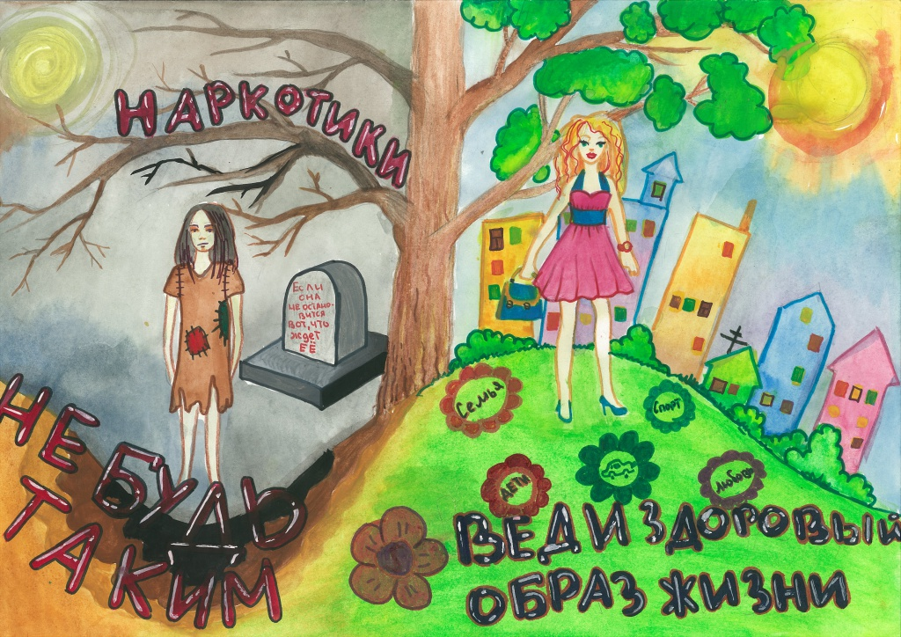

Slide 12
Спасибо за внимание!

